Slide 1
AI · Simulation Interview
AI 模拟面试平台
进展汇报
FastAPI + Vue 3 + pgvector · 课程项目
课程
团队
日期
汇报人
专业方向综合项目
AI 面试平台课程小组
2026-06-18
2353117 黄彦炜

Slide 2

汇报目录
汇报结构
Agenda · 5 sections
01
项目目标与价值
Goals · Value · Audience
02
核心功能模块
6 大功能矩阵概览
03
技术架构与流程
分层架构 · RAG 链路
04
AI编程使用心得
Cursor 辅助 · 提效与踩坑
05
项目演示
MVP 完成度 + 演示步骤

Slide 3
PART 01 · 项目目标与价值

Slide 4
01
项目价值与目标
项目目标
价值主张
本项目是一个基于Agent 架构的闭环面试实战平台。利用 RAG (检索增
强生成) 技术确保技术问题的专业深度，通过异步任务流处理多模态评
估，为计算机专业学生提供准企业级的模拟面试训练环境。
1) 轻量可演示
教学场景友好：一行命令即可启动完整后端 + 演示界面。
01
2) RAG 真实体验
深度 RAG 岗位知识库
向量检索 + 问答生成闭环演示，呈现 RAG 全链路。
01
企业级实现 · 动态检索
3) 可扩展底座
02
Agent 驱动的动态追问模块
模块化设计便于接入真实模型、多租户与权限。
逻辑递增 · 流式交互
03
多模态异步评估系统
关键指标速览
异步流 · 维度拆解
3 大模块 · 6 功能

Slide 5
PART 02 · 核心功能模块

Slide 6
核心功能模块
Core Features · 6 modules
问题库管理
面试会话与回放
向量检索增强
Question Bank
Sessions & Replay
Vector RAG
CSV / JSON 静态库导入
多轮对话上下文管理
pgvector 相似度检索
分类、难度、标签维度
历史会话持久化记录
Top-K 召回 + Rerank
支持增量更新与去重
会话回放
embedding 缓存复用
已完成
已完成
已完成
简历辅助问答
模型接入与切换
简历管理
Resume QA
Fake & Real LLM
Resume
简历文本入库与切片
假模型零成本演示
简历编辑
基于经历生成追问
统一接口可插拔 LLM
简历上传
命中段落溯源展示
支持本地或云端供应商
简历分析
已完成
已完成
已完成

Slide 7
PART 03 · 技术架构与流程

Slide 8

技术架构（高层）
Layered Architecture · Presentation / Service / Data
L1
前端展示层
Presentation · Vite + Vue 3
演示对话界面
· Vue Router
问题库管理界面
· Pinia
会话回放视图
· Axios
L2
服务编排层
Service · FastAPI · 业务编排与领域服务
auth · questions
interviews · rag
embedding_service
vector_store · fake_model
REST API · OpenAPI 文档 · 健康检查 · 依赖注入 · CORS / 限流中间件
部署形态
L3
数据存储层
Docker Compose 单机一键启动
Data · PostgreSQL + pgvector + 文件存储
backend · frontend · postgres
PostgreSQL 关系数据
pgvector 向量索引
本地附件与日志
独立网络 · 卷映射 · 健康检查
可平滑迁移到 K8s
photo: BalticServers / Wikimedia · CC BY-SA 3.0

Slide 9
模块化设计
backend/app/
后端核心模块 · 4 大组件
ROUTER
EMBEDDING
STORE
MODEL
api/routes/
embedding_service.py
vector_store.py
fake_model.py
FastAPI 路由层
文本 → 向量编码服务
向量存储与检索抽象
本地假模型 + 可插拔 LLM
职责
职责
职责
职责
注册路由 · 参数校验
封装 embedding 调用
向量写入 / 更新 / 删除
零成本演示生成
鉴权 · 依赖注入
批量编码 + 本地缓存
Top-K 相似度查询
统一接口屏蔽差异
核心文件
核心签名
核心签名
核心签名
auth.py
登录/令牌
def encode(texts:
def upsert(items)
class FakeModel:
questions.py
题库 CRUD
list[str]) -> ndarray
def search(query,
def chat(msgs)
interviews.py
会话 API
def cache_key(t) -> str
top_k=8) -> matches
-> str
rag.py
检索调用
provider: pluggable
backend: pgvector
streaming: yes
router = APIRouter()
支持替换 SentenceTransformers 等
兼容 FAISS / Milvus 后续替换
演示首选 · 真实 LLM 可热切换

Slide 10
访谈与检索流程
完整链路 · User Input → Embedding → Vector Search → LLM → Persist
01 · 用户输入
02 · 向量检索
03 · 候选召回
04 · 生成回答
05 · 持久化
简历文本 + 期望岗位
查询文本切片分块
合并多源候选问题
提示词拼装（角色/上下文）
会话整体落库
补充上下文/历史问答
embedding 模型编码
基于难度/标签 Rerank
假模型 / LLM 双路径
回放接口可导出
指定面试官风格
pgvector Top-K 搜索
语境与历史去重
流式输出 + 错误兜底
指标统计可视化
产出物
产出物
产出物
产出物
产出物
UserContext + Query
List[VectorMatch]
RankedCandidates
InterviewTurn
SessionRecord
示例
示例
示例
示例
示例
role: backend
top_k = 8
final_n = 3
model: fake-v1
turns: 12
years: 2 · stack: py
cos > 0.72
tags: rag, py
tokens: 180
duration: 15m

Slide 11
PART 04 · AI编程使用心得

Slide 12
Agent 辅助开发实践
需求描述笼统，AI容易改编
复杂业务逻辑的实现
Agent容易过度实现
中途上下文变长，AI 可能漏改某个文件
有效约束写法：
完成高优先级部分，排除：xx功能
把需求拆成「可验收」的小任务
每完成一块就让 AI 更新 README.md
对照表，或列出「已改文件 + 待验证接
口」，避免文档与代码再次脱节。
把 AI 当「结对程序员」
先定义「策略优先级」
再写分支逻辑
守住产品细节
项目从MVP到具备完整功能是迭代完成的
部分业务规则适合先定规则、AI写实现
AI 擅长「样板代码」
小步提交，小步验证
而不是让AI自己设计策略体系，否则容易
出现逻辑冲突
属于产品体验的地方，用自然语言反复澄清，
比让 AI 自由发挥更靠谱。

Slide 13
PART 05 · 项目演示

Slide 14
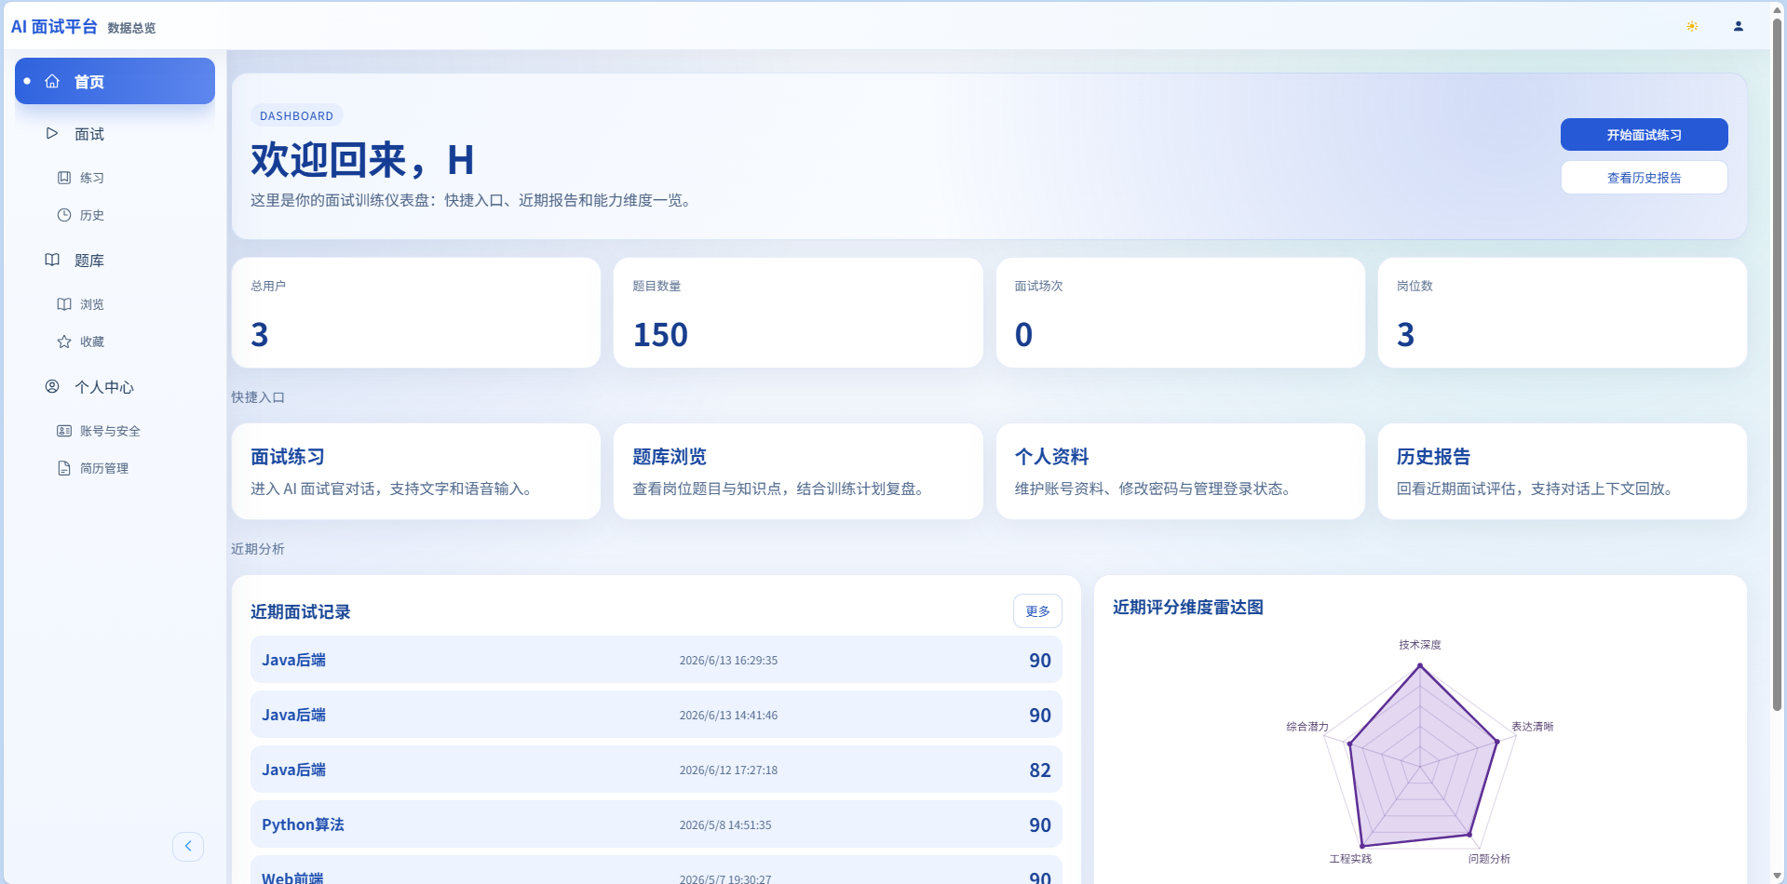
首页

Slide 15
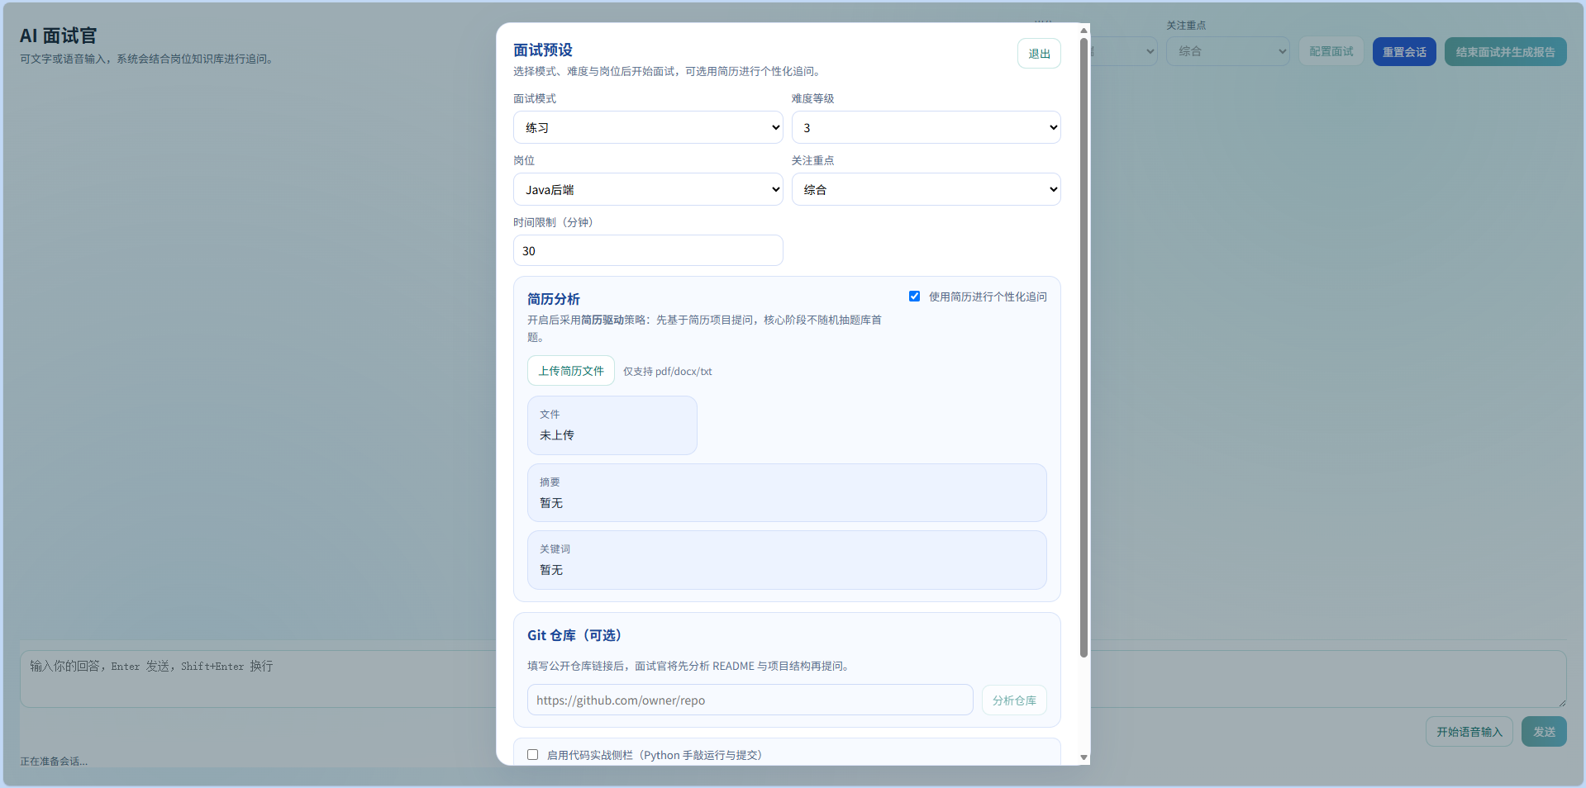
模拟面试页面

Slide 16
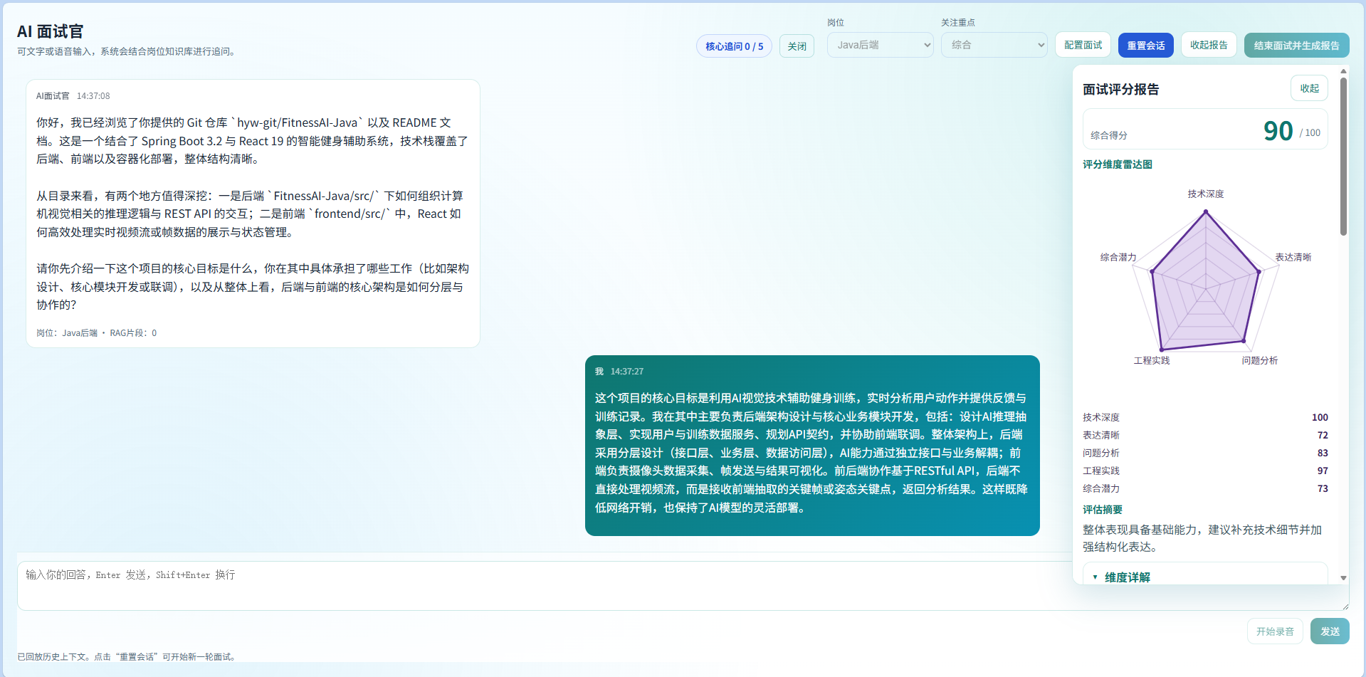
模拟面试页面

Slide 17
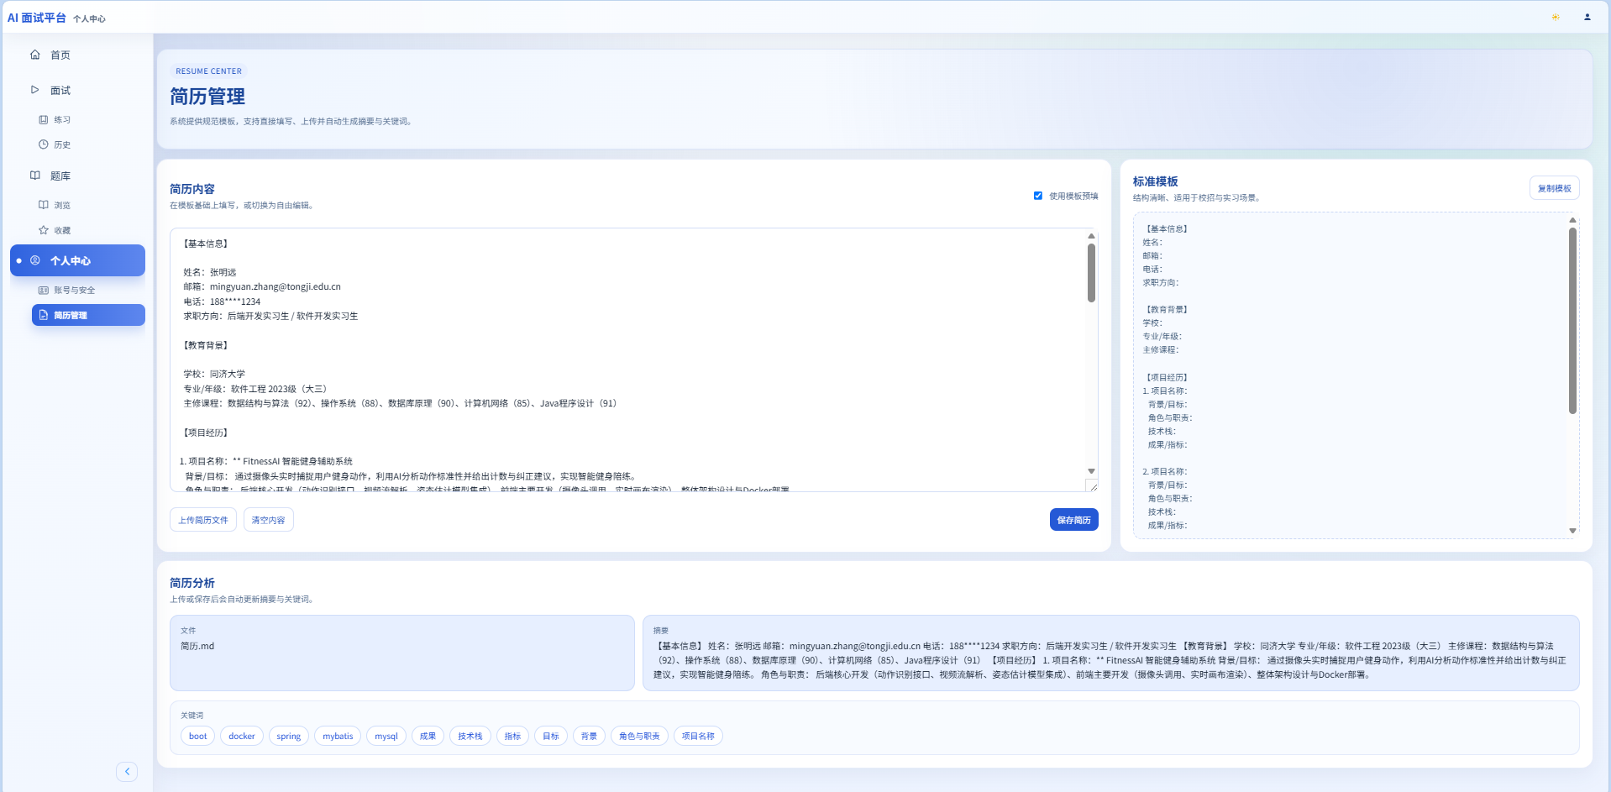
简历管理页面

Slide 18
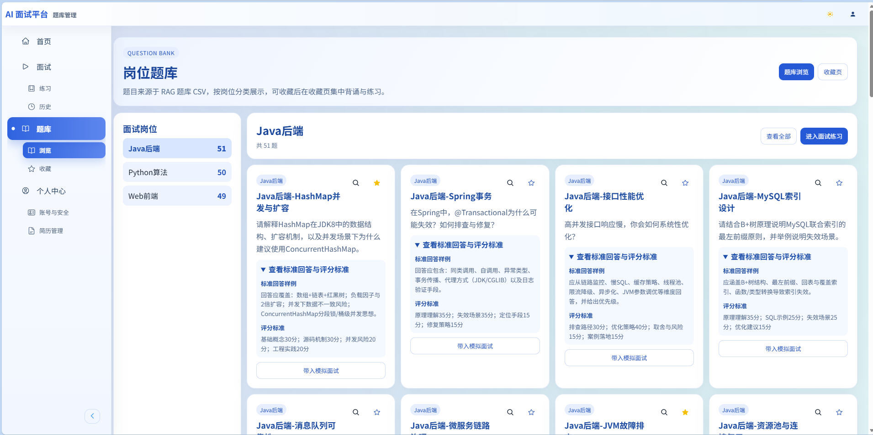
题库管理页面

Slide 19
AI · Simulation Interview
Thank you for listening
FastAPI + Vue 3 + pgvector · 课程项目
课程
团队
日期
汇报人
专业方向综合项目
AI 面试平台课程小组
2026-06-18
2353117 黄彦炜

